Slide 1
Тест „Знаешь ли ты…“
1) Свойство медианы равнобедренного треугольника ?
2) Теорему косинусов ?
B
A C D
a в
β
с
m γ n
p
в² = а² + с² - 2·а·в·cosβ
p² ═ m²+n²+2·m·n·cosγ

Slide 2
Тест „Знаешь ли ты…“
1) Что называется углом на плоскости?
(геометрическая фигура, образованная двумя лучами, исходящими из одной точки)
2) Какой угол называется углом между прямыми в пространстве?
(меньший из четырёх углов, которые получаются при пересечении двух прямых)
3) Какой угол называется углом между прямой и плоскостью?
(угол между прямой и её проекцией на плоскость)

Slide 3
Двугранный угол.
Знать и понимать:
определение
двугранного угла,
как измерить
двугранный угол.
Уметь:
называть и обозначать
двугранный угол;
строить линейный угол
двугранного угла;
находить величину двугранного угла.

Slide 4
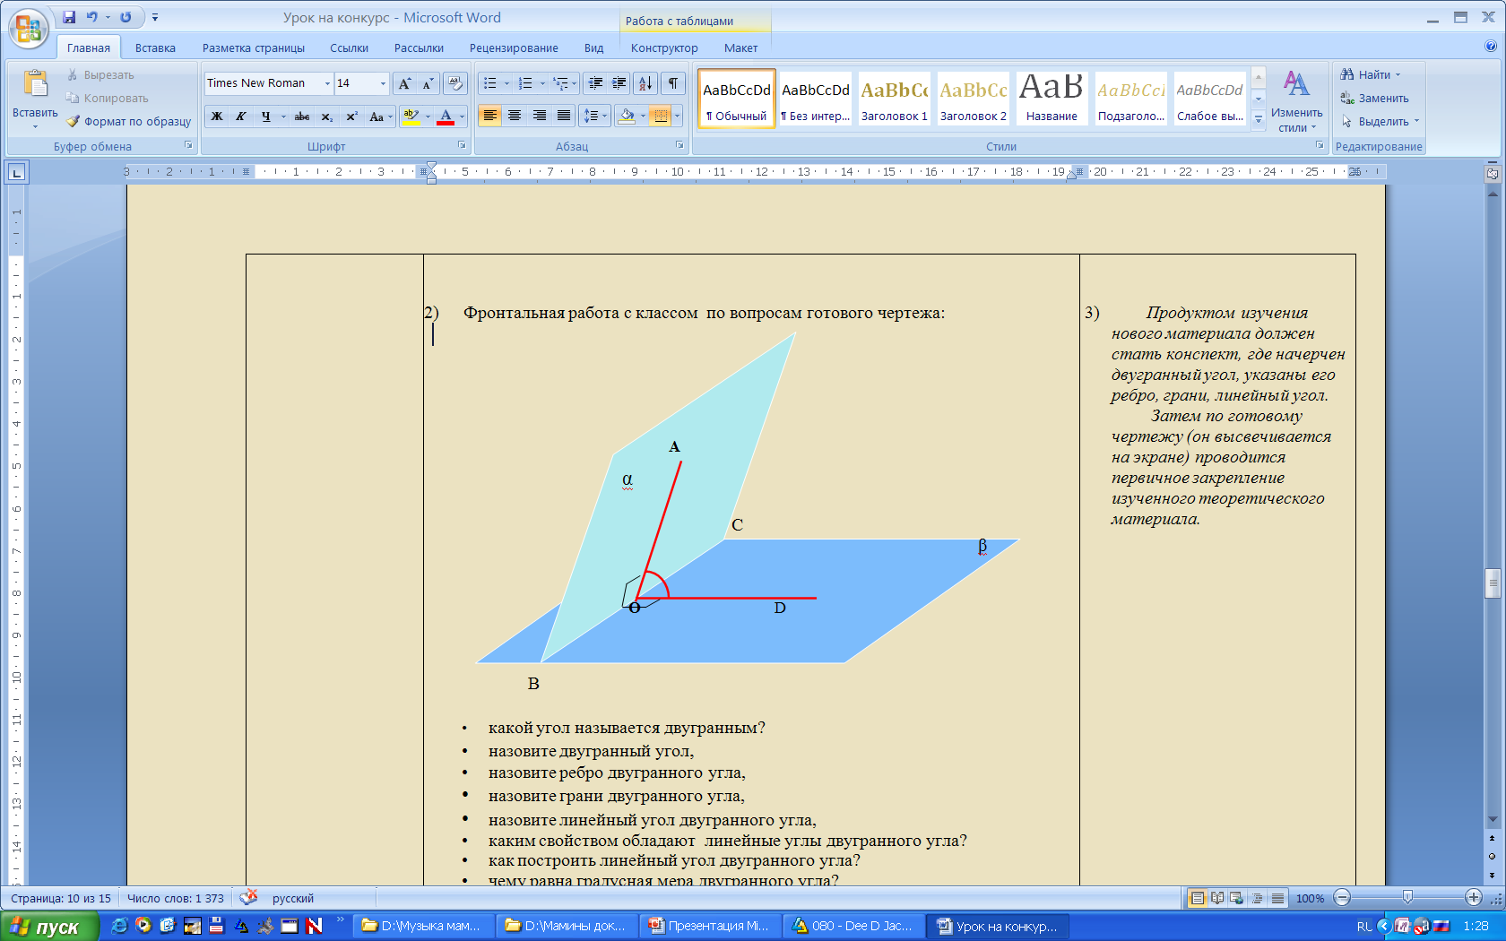
Тест „ Проверь себя“
1) Какой угол называется двугранным?
2) Назовите двугранный угол.
3) Назовите ребро двугранного угла.
4) Назовите грани двугранного угла.
5) Назовите линейный угол двугранного
угла.
6) Каким свойством обладают линейные
углы двугранного угла?
7) Как построить линейный угол двугранного
угла?
8) Чему равна градусная мера двугранного
угла?

Slide 5
Задача 1.
С
Дано: АВС,
АС = ВС,
CD β,
С є β,
AB лежит в плоскости β.
Построить линейный угол
двугранного угла CABD
D А
R
В

Slide 6
Задача 2.
А
Дано: АВС,
<АСВ = 90°.
ВС лежит в β,
АО β,
О А є β.
С Построить линейный угол
двугранного угла АВСО.
В

Slide 7
Задача 3.
M
Дано: ABCD – квадрат,
MB (ABC),
Построить: а) (MDC; ADC),
б) MADB.
B C
A
D

Slide 8
Задача 4.
Дано: А є α,
D є β,
KA = 8 см,
KD = 6 см,
<AKD = 120°,
Доказать: <AKD – линейный.
Найти: AD.
β D
K
А
α

Slide 9
Задача 5.
D
C
A K B
Дано: АВС,
<C ═ 90º,
<А ═30º,
АC ═ a,
DC ┴АBC,
Найти: угол между плоскостями (АDC) и (АCB).

Slide 10
Тест „ Да и Нет не говорите, лучше сразу напишите.“
Вариант 1.
Точка А лежит на ребре двугранного угла. Верно ли, что:
1) < ВАС – линейный угол двугранного угла, если лучи АВ и АС перпендикулярны его ребру?
2) < ВАС – линейный угол двугранного угла, если лучи АВ и АС лежат в гранях двугранного угла?
3) < ВАС – линейный угол двугранного угла, если лучи АВ и АС перпендикулярны его ребру,
а точки В и С лежат на гранях угла?
4) Линейный угол двугранного угла равен 80^{0.} Найдётся ли в одной из граней угла прямая, перпендикулярная другой грани?
5) <АВС – линейный угол двугранного угла с ребром a. Перпендикулярна ли прямая а плоскости АВС?
6) Верно ли, что все прямые, перпендикулярные данной плоскости и пересекающие данную
прямую, лежат в одной плоскости?
Отметка
«5» – шесть верных ответов.
«4» – пять верных ответов,
«3» – четыре верных ответа.
Вопрос | 1 | 2 | 3 | 4 | 5 | 6
Ответ

Slide 11
Тест „ Да и Нет не говорите, лучше сразу напишите.“
Вариант 2.
Точка А лежит на ребре двугранного угла. Верно ли, что:
1) < ВАС – линейный угол двугранного угла, если лучи АВ и АС перпендикулярны его ребру, а точки В и С лежат на гранях угла?
2) < ВАС – линейный угол двугранного угла, если лучи АВ и АС лежат в гранях двугранного угла?
3) < ВАС – линейный угол двугранного угла, если лучи АВ и АС перпендикулярны его ребру?
4) Все прямые , перпендикулярные данной плоскости и пересекающие данную прямую, лежат в одной плоскости?
5) <АВС – линейный угол двугранного угла с ребром в. Перпендикулярна ли прямая в плоскости АВС?
6) Линейный угол двугранного угла равен 65^{0.} Найдётся ли в одной из граней угла прямая, перпендикулярная другой грани?
Вопрос | 1 | 2 | 3 | 4 | 5 | 6
Ответ
Отметка
«5» – шесть верных ответов.
«4» – пять верных ответов,
«3» – четыре верных ответа.

